Slide 1
十二年國民基本教育
115學年
適性入學宣導

Slide 2



適性入學
協助學生探索及了解自我、認識教育與職業環境、培養生涯規畫與決策能力，進行生涯準備與生涯發展，找出適合自己的最佳進路。

Slide 3
十二年國教免學費政策
高中(五專前三年)全面免學費。
公私立高中費用僅差別在雜費與實習材料費。

Slide 4




未來學校/科系的選擇考量
職業類別

Slide 5
國中教育會考
「精熟A」表示學生精通熟習該科目國中階段所學習的知識與能力
「基礎B」表示學生具備該科目國中階段之基本學力
「待加強C」表示學生尚未具備該科目國中教育階段之基本學力

Slide 6
會考標示與計分
能力等級 | 加註標示 | 標示說明
精熟(A) 答對題數80~85%以上 | A++(7) | 精熟等級前25%
 | A+(6) | 精熟等級前26%～50%
 | A(5)
基礎(B) 答對題數 40%以上 | B ++(4) | 基礎等級前25%
 | B+(3) | 基礎等級前26%～50%
 | B(2)
待加強(C) | C(1)

Slide 7
未來學校/科系的選擇考量
教材vs會考ABC
學測英文
統測英文

Slide 8
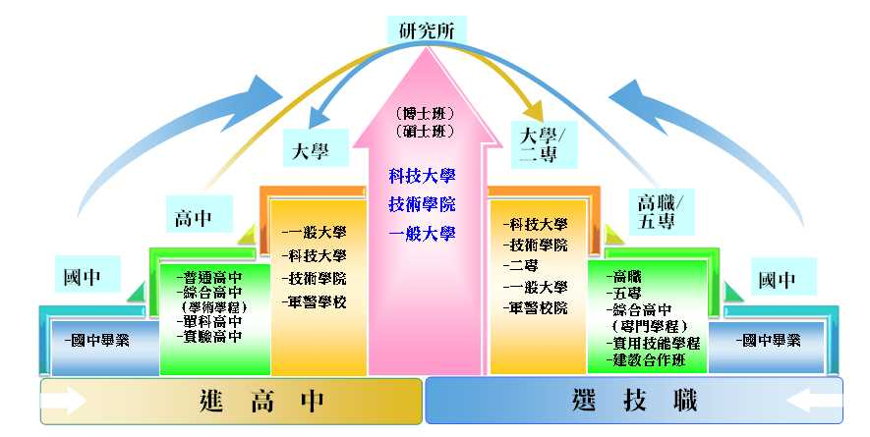
國中畢業生升學進路階梯圖
研究所
（博士班）
（碩士班）
科技大學
技術學院
一般大學
大學
大學/二專
高中
技高/五專
-一般大學
-科技大學
-技術學院
-軍警學校
-科技大學
-技術學院
-二專
-一般大學
-軍警校院
國中
-普通高中
-綜合高中
（學術學程）
-單科高中
-實驗高中
-技術型高中
-五專
-綜合高中
（專門學程）
-實用技能學程
-建教合作班
國中
-國中畢業
-國中畢業
進高中
選技職

Slide 9
115國中教育會考科目及日期
115年5月16日（六） |  | 115年5月17日（日）
08:20- 08:30 | 考試說明 | 08:20- 08:30 | 考試說明
08:30-09:40 | 社 會 | 08:30-09:40 | 自 然
09:40- 10:20 | 休息 | 09:40- 10:20 | 休息
10:20- 10:30 | 考試說明 | 10:20- 10:30 | 考試說明
10:30-11:50 | 數 學 | 10:30-11:30 | 英語（閱讀）
11:50- 13:40 | 午休 | 11:30- 12:00 | 休息
13:40- 13:50 | 考試說明 | 12:00- 12:05 | 考試說明
13:50-15:00 | 國 文 | 12:05-12:30 | 英語（聽力）
15:00- 15:40 | 休息
15:40- 15:50 | 考試說明
15:50-16:40 | 寫作測驗

Slide 10
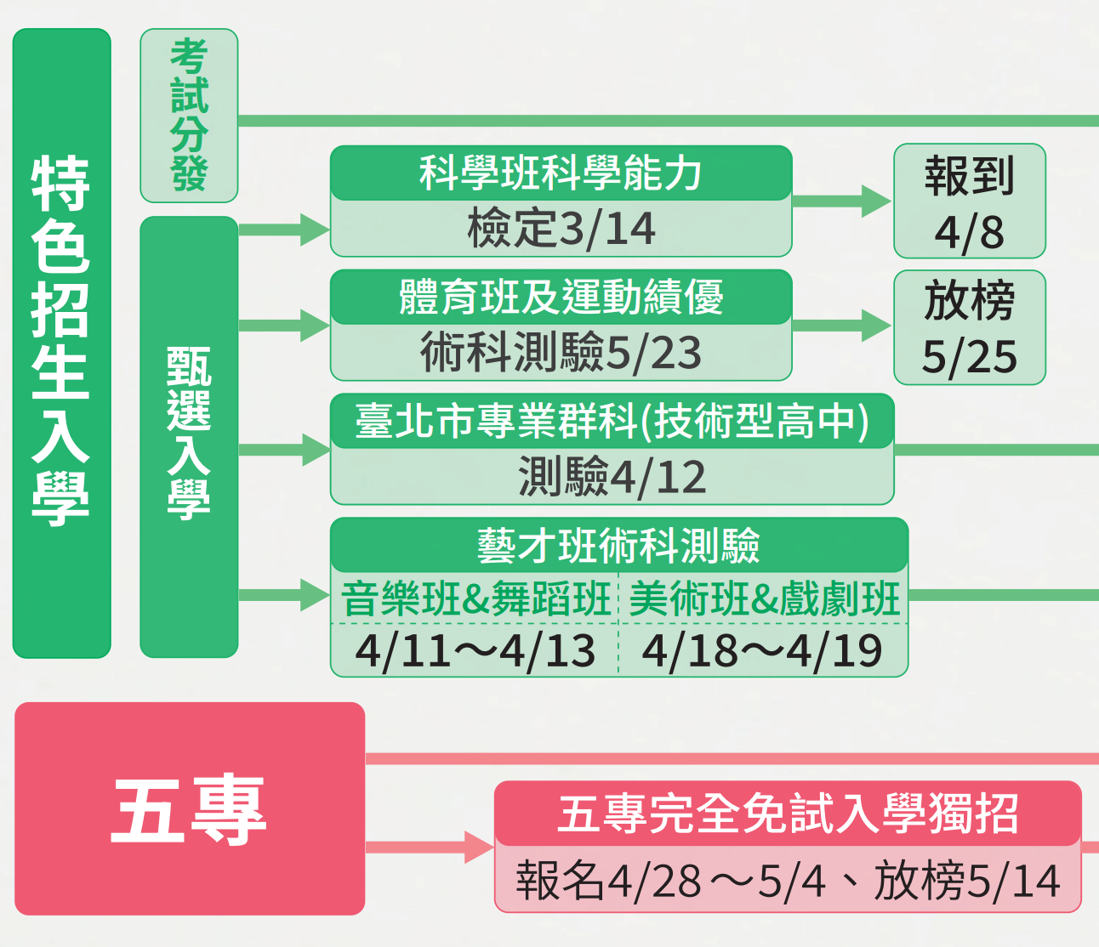
適性入學管道-會考前

Slide 11
科學班甄選入學
學術
技職
招生學校 | 合作辦理大學 | 招生人數
臺北市立建國高中 | 臺灣大學 | 30
臺北市立北一女中 | 臺灣大學、臺師大 | 30
國立臺灣師大附中 | 臺師大、陽明大學 | 30
報名時間： 2 月 12 日（星期四）至 3 月 4 日（星期三）
考試日期： 3 月 14 日（星期六）

Slide 12
體育班及運動績優
學術
技職
甄審及甄試由教育部辦理，單獨招生由學校辦理
雙北市體育班共有44校辦理招生，請自行向有辧理招生的學校報名
體育班資料庫
報名時間：5 月 18 日（星期一）至 5 月 20 日（星期三）
考試日期：5 月 23 日（星期六）

Slide 13
臺北市高職專業群科
學術
技職
招生學校：
只考術科（士商有設會考成績門檻）
士林高商 | 惇敘工商 | 金甌女中 | 泰北高中
景文高中 | 稻江高商 | 華岡藝校 | 開平餐飲
協和祐德 | 東方工商
報名時間：3 月 02 日（星期一）至 3 月 10 日（星期二）
考試日期：4 月 12 日（星期日）

Slide 14
新北市高職專業群科
學術
技職
招生學校：
只考術科（有書面審查門檻）
三重商工 | 泰山高中 | 淡水商工 | 瑞芳高工 | 樟樹實中
新北高工 | 鶯歌工商 | 能仁家商 | 復興商工 | 樹人家商
莊敬工家 | 智光商工
報名時間： 2 月 9 日（星期一）至 3 月 3 日（星期二）
考試日期：4 月 11 日（星期六）

Slide 15
北區藝才班
學術
技職
類別 | 臺北市、新北市招生學校 | 考試日期
音樂 | 師大附中、中正高中、復興高中、新北高中 新店高中、淡江高中、光仁高中 | 4/11-4/13
舞蹈 | 中正高中、復興高中、清水高中 | 4/11~4/12
美術 | 師大附中、中正高中、明倫高中、復興高中 三重高中、新莊高中、永平高中、淡江高中 | 4/18
戲劇 | 復興高中 | 4/18-4/19
報名時間：2 月 23 日（星期一）至 3 月 09 日（星期一）

Slide 16
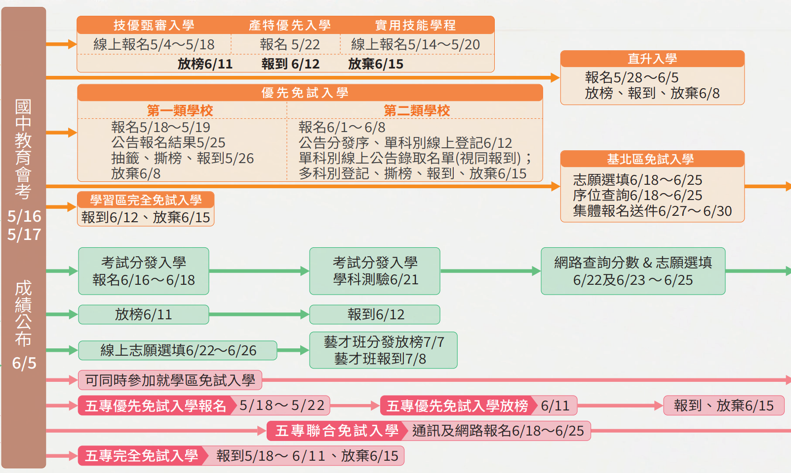
適性入學管道-會考後

Slide 17
完全免試入學
學術
技職
學術
技職
只能報名一所學校（依區域別報名）
超額比序：多元學習表現
金山 高中 | 瑞芳 高工 | 東海 高中 | 穀保 家商 | 復興 商工 | 樹人 家商
智光 商工 | 醒吾 高中 | 莊敬 工家 | 中信 高中 | 能仁 家商
泰北 高中 | 協和 祐德 | 金甌 女中 | 東方 工商 | 喬治 工商 | 景文 高中
報名時間：5 月 5 日（星期二）至 5 月 6 日（星期三）

Slide 18
技優甄審入學
學術
技職
符合以下資格者可以技優甄審之方式就讀高職及高中附設職業類科
  1.參加國際技能競賽各職類或國際科技展覽成績優異，分別獲勞動部勞動力發展署或國立臺灣科學教育館推薦並持有證明。
  2.參加中央各級機關或直轄市政府教育局、勞工局以上機關主、協辦之全國性技藝技能競賽，獲優勝或佳作以上名次。
  3.參加全國中小學科學展覽會、臺灣國際科學展覽會績優且獲國立臺灣科學教育館推薦。

Slide 19
技優甄審入學
學術
技職
符合以下資格者可以技優甄審之方式就讀高職及高中附設職業類科
  4.參加各縣(市)政府主辦，並報經教育部備查之技藝技能競賽及科學展覽(不包括成果展)，獲優勝名次。
  5.有丙級以上技術士證或相當於丙級以上之單一級技術士證。
  6.國中畢(結)業生技藝教育課程成績優良。
  7.其他參加國際性特殊技藝技能競賽，獲相關競賽優勝名次。

Slide 20
技優甄審入學
學術
技職
技藝技能入學之計分，例：
  北區技能競賽一二三名80分、第四名佳作優勝65分
  技藝競賽第一二三名70分、四五六名65分、佳作60分
  國中技藝教育課程成績PR90以上50分、PR80以上
  45分、PR70以上40分

Slide 21
技優甄審入學
學術
技職
報名：限報名一所學校，並對應一職群報名
招生名額：
  公立學校每班內含2名
  私立學校每班外加2名
報名時間：5 月 4 日（一）至 5 月 18 日（一）

Slide 22
實用技能學程
學術
技職
高職附設之實用技能學程，其課程規劃以專業技能為主、理論知識為輔
上課時依各校不同，可安排於日間或夜間
免學雜費
曾選習國中技藝教育應屆畢（結）業生優先分發
報名時間：5 月 21 日（星期四）至 5 月 22 日（星期五）

Slide 23
臺北市直升入學
學術
技職
招生學校：臺北市之完全中學
招生對象：完全中學本校之國中生或鄰近之國中生
招生名額：核定免試入學總名額之5%至15%
超額比序：與基北區免試入學作業同
報名時間：5 月 28 日（四）至 6 月 5 日（五）12：00

Slide 24
臺北市優先免試入學（第一類）
學術
技職
招生學校：大多數的私立高中職
不看會考成績
本市國中學生擇定一所高級中等學校報名
超額處理：抽籤分發
報名時間：5 月 18 日（一）至 5 月 19 日（二）

Slide 25
臺北市優先免試入學（第二類）
學術
技職
招生學校：大多數的公立高中職及少數私中
  未參與辦理學校：大同高中、中山女高、北一女中、成功高中、松山高中、建國中學、師大附中、政大附中
本市國中學生擇定一所高級中等學校報名
超額比序：與基北區免試入學作業同
報名時間：6 月 1 日（一）至 6 月 8 日（一）

Slide 26
新北市優先免試入學
學術
技職
本市國中學生擇定一所高級中等學校報名，公立學校僅能報名一科
私立不看會考成績
私立超額比序：多元學習表現
公立超額比序：與基北區免試入學作業同
私立報名時間：5 月 18 日（一）至 5 月 20 日（三）
公立報名時間：6 月 02 日（二）至 6 月 08 日（一）

Slide 27
基北區免試入學
學術
技職
採計成績：
  會考36分
  志願序36分
  多元學習36分(均衡學習21分、服務學習15分)
超額比序：
  總積分、多元學習積分、會考積分、志願序積分、各科會考標示（國數英社自）

Slide 28
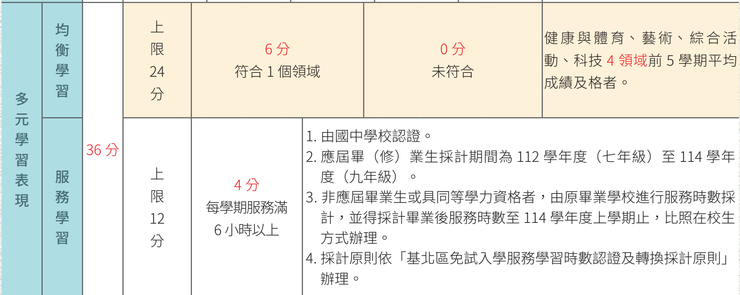
基北區免試入學
學術
技職
多元學習積分計算：

Slide 29
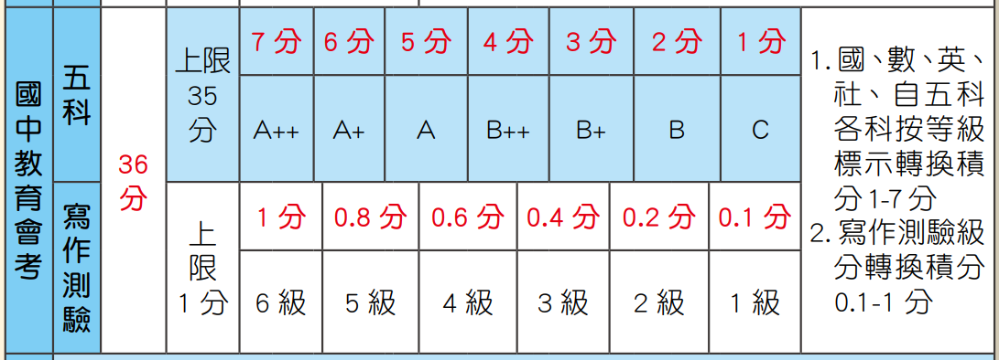
基北區免試入學
學術
技職
會考積分計算：

Slide 30
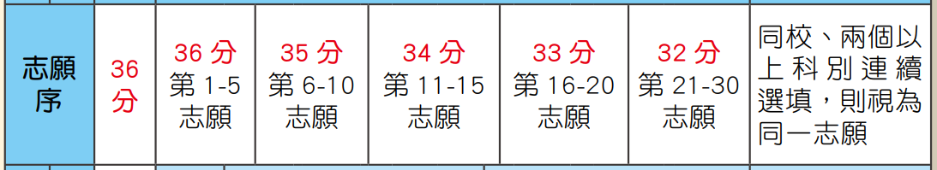
基北區免試入學
學術
技職
志願序積分計算：

Slide 31
基北區免試入學
學術
技職
寄發會考成績：6 月 5 日（五）
志願選填日期：6 月 18 日（四）至
6 月 25 日（四）
放榜日期：7 月 07 日（二）
報到日期：7 月 09 日（四）

Slide 32
特色招生考試分發入學
學術
技職
編號 | 辦理學校 | 招生班名 | 名額
1 | 育成高中 | 國際文憑課程-IBDP實驗專班 | 25
2 | 中正高中 | 國際移動力課程實驗班-大學預科(IB-DP) 國際移動力課程實驗班-生涯發展進路(IB-CP) | 40
3 | 西松高中 | 國際文憑IBDP雙語實驗班 | 22
4 | 海大附中 | 海洋科技人才培育實驗班 | 30
報名時間：6 月 16 日（二）至 6 月 18 日（四）12：00
考試日期：6 月 21 日（日）

Slide 33
五專完全免試入學
學術
技職
只能報名一所學校
超額比序：多元學習表現+均衡學習+各校自訂項目
致理科大 | 龍華科大 | 台北城市 | 台北海洋 | 德霖科大
中華科大 | 耕莘護專 | 馬階護專 | 新生護專 | 康寧大學
黎明技院 | 德育技院
報名時間：4 月 28 日（二）至 5 月 4 日（一）

Slide 34
五專優先免試入學 (填志願)
學術
技職
報名時間：5月19日至5月22日12:00
採計成績：
項目 | 分項目 | 積分上限 | 積分上限 | 主項目 | 積分 上限
多元學習表現 | 競賽 | 7分 | 15分 | 技藝優良 | 3分
 |  |  |  | 弱勢身分 | 3分
 | 服務學習 | 15分
 |  |  |  | 均衡學習 | 21分
國中教育會考 | 國文、數學、英語、自然、社會 | 各科6.4分 | 32分 | 志願序(1~30) | 26分
 | 寫作測驗 | 1分 | 1分 | 總積分【上限】 | 101分

Slide 35
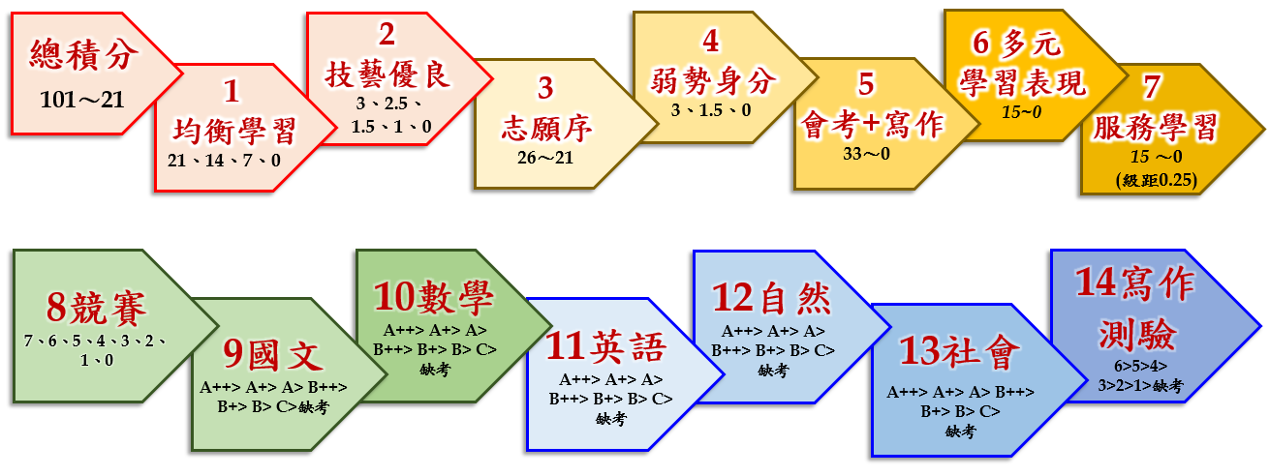
五專優先免試入學
學術
技職
超額比序：

Slide 36
北區五專聯合免試入學 (選一間)
學術
技職
報名時間：6月18日至6月25日
招生學校：
國立臺北科技大學 | 國立臺北商業大學 | 龍華科技大學
致理科技大學 | 中華科技大學 | 臺北城市科技大學
黎明技術學院 | 台北海洋科技大學 | 宏國德霖科技大學
聖母醫護管理專科學校 | 慈濟科技大學 | 新生醫護管理專科學校
德育護理健康學院 | 馬偕醫護管理專科學校 | 耕莘健康管理專科學校
康寧大學

Slide 37
北區五專聯合免試入學
學術
技職
採計成績：
  「多元學習表現（含服務學習、競賽、日常生活表現評量、體適能）」、「技藝優良」、「弱勢身分」、「均衡學習」、「適性輔導」、「國中教育會考」以及「其他（招生學校自訂項目） 」
超額比序：
  各校自訂

Slide 38
其他
學術
技職
產業特殊需求類科優先入學
  免學雜費
  報名資格：低收入戶子女、中低收入戶子女、失業勞工子女、特殊境遇家庭子女、育幼院童、農漁民子女、軍公教遺族、身心障礙人士子女、原住民
  報名時間：5 月 22 日上午 08:30~11:30

Slide 39
其他
學術
技職
獨立招生
普通型高中：
  東山高中、薇閣中學、復興實中、延平中學、再興中學、奎山實中、靜心中學
技術型高中：
  全校性獨招：華岡藝校、開平餐飲學校
  部分類科獨招：開南中學、喬治工商、士林高商進修學校、大安高工進修學校
實驗學校：芳和實中、數位實中、樟樹實中

Slide 40
其他
學術
技職
獨立招生
建教合作班：
  輪調：三個月在校、三個月在廠
  階梯：一二年級在校、三年級在廠
進修學校：
  夜間班、半日班、假日班、二日班

Slide 41
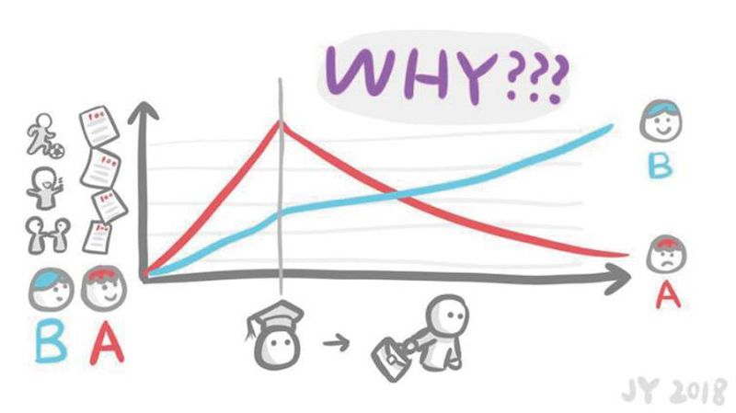
人生是看一輩子，不是贏在18歲就好

Slide 42
謝謝聆聽

